Slide 1

Soil Potential Variations – Measurements Vs Theory – MCVL
ΣΤΥΛΙΑΝΟΣ ΜΙΚΑΙΟΣ
ΚΩΝΣΤΑΝΤΙΝΟΣ ΛΟΙΖΟΥ
ΠΑΝΑΓΙΩΤΗΣ ΒΑΡΕΛΛΑΣ
ΠΑΝΑΓΙΩΤΗΣ ΧΑΡΑΛΑΜΠΟΥΣ
ΧΑΡΑΛΑΜΠΟΣ Α. ΧΑΡΑΛΑΜΠΟΥΣ
Project Coordinator
ΧΡΙΣΤΟΣ ΜΕΛΙΟΣ
Project Supervisor

Slide 2
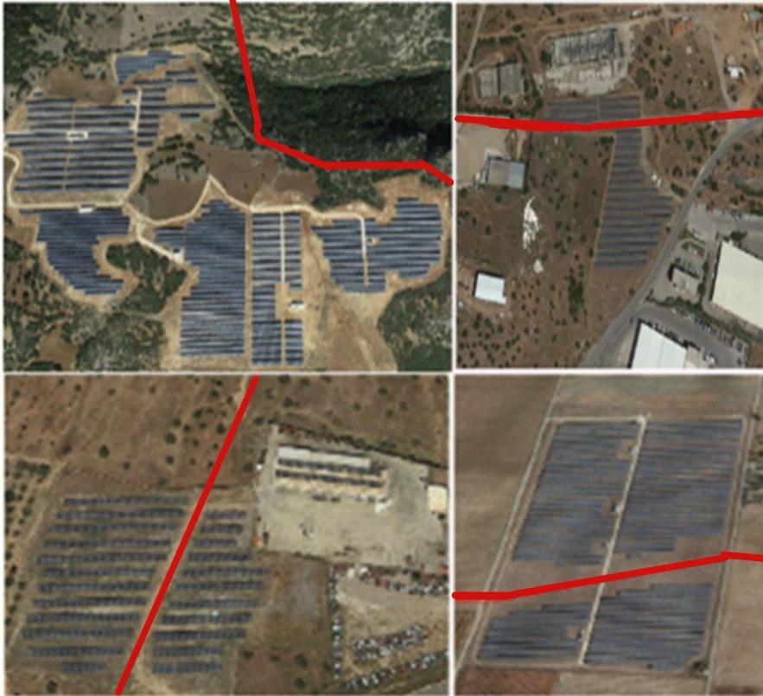
Θέμα Εργασίας
  Μελέτη ρευμάτων διαρροής κάτω από φωτοβολταϊκά πάρκα
  Ανίχνευση κρίσιμων σημείων
  Επιρροή στους υπόγειους αγωγούς που περνούν κάτω από φωτοβολταϊκά πάρκα
  Επιρροή υγρασίας στην μεταβολή της διαφοράς δυναμικού

Slide 3
Περιεχόμενα Εργασίας
  Θεωρία
  Πειραματική Εργασία 1 – Επαλήθευση Θεωρίας
  Πειραματική Εργασία 2 – Επιρροή Υγρασίας
  Ανάλυση δεδομένων

Slide 4
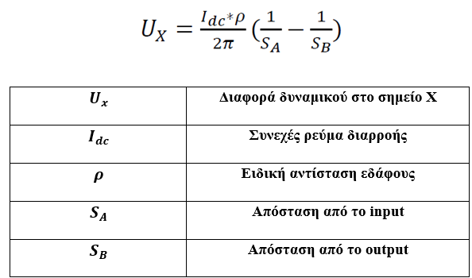
Θεωρία
Εξαγωγή τύπου από τη βιβλιογραφία
Δημιουργία Excel για εύρεση θεωρητικών τιμών.
Δημιουργία γραφικών παραστάσεων βάση των θεωρητικών τιμών.

Slide 5
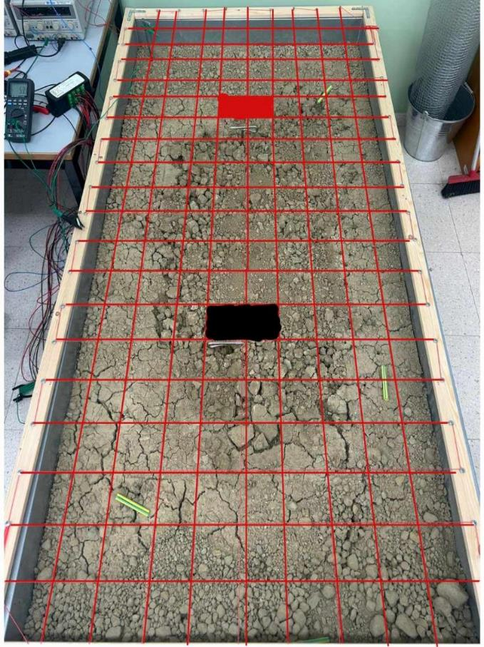
Μοντελοποιημένο Φωτοβολταϊκό Πάρκο

Slide 7
Πειραματική Εργασία 1 – Επαλήθευση Θεωρίας
Συναρμολόγηση πειραματικού μοντέλου
Λήψη μετρήσεων
Δημιουργία γραφικών παραστάσεων βάση πειραματικών μετρήσεων ανά στήλη
Σύγκριση πειράματος με θεωρία

Slide 8

Σύγκριση Θεωρίας Με Πείραμα
= 37,8%

Slide 9
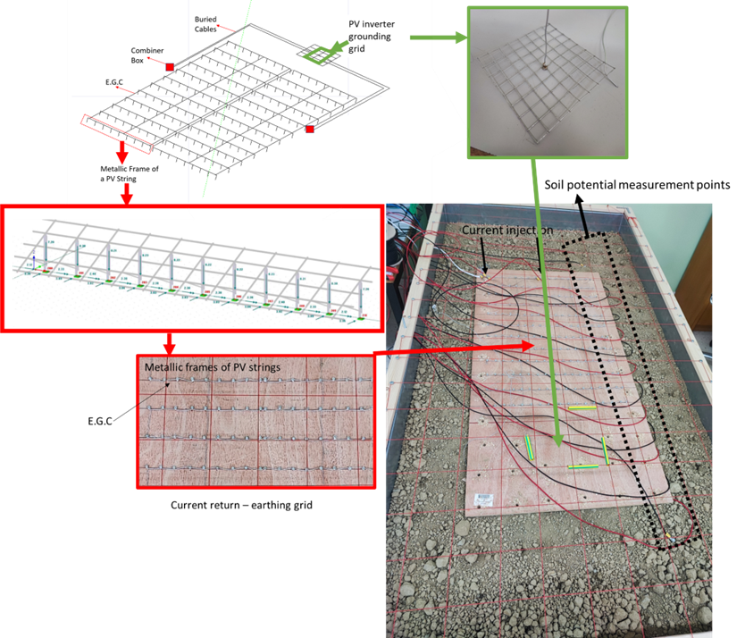
Πειραματική Εργασία 2 – Επιρροή Υγρασίας
Συναρμολόγηση νέου πειραματικού μοντέλου
Ρύθμιση μηχανημάτων
Λήψη μετρήσεων με πολύμετρο μιας μέτρησης
Τοποθέτηση νερού στο χώμα για αύξηση υγρασίας
Λήψη μετρήσεων με πολύμετρο δεκαέξι μετρήσεων
Επανάληψή για διαφορετικά ποσοστά υγρασίας
Ανάλυση αποτελεσμάτων

Slide 10
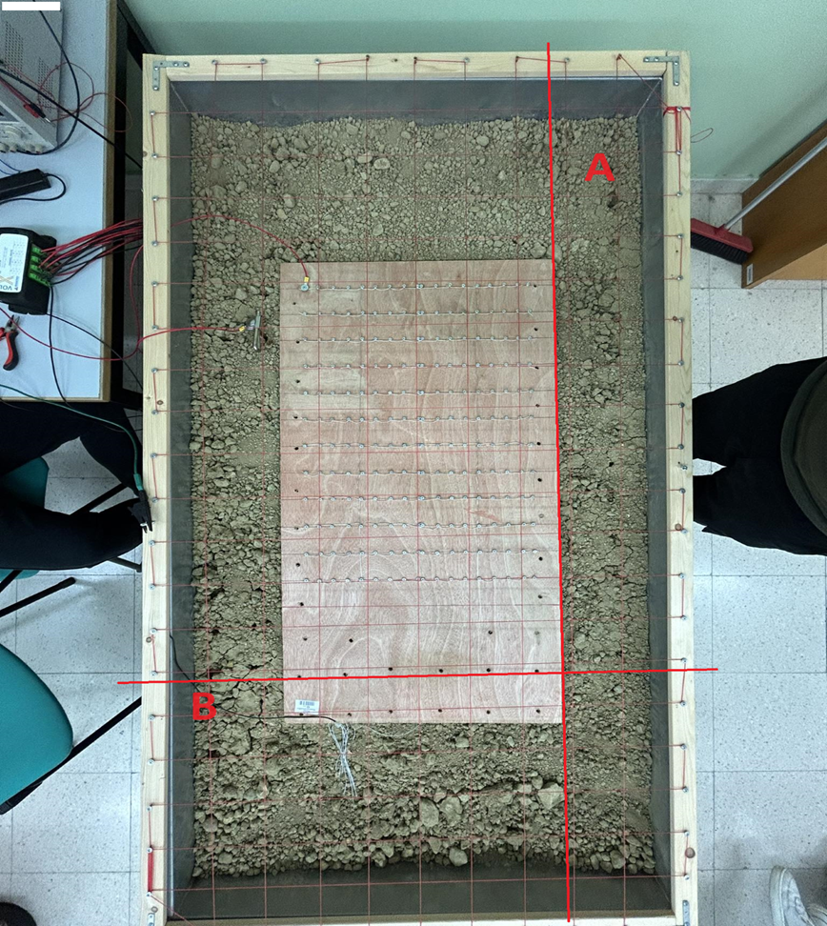
Ανίχνευση Baseline

Slide 11
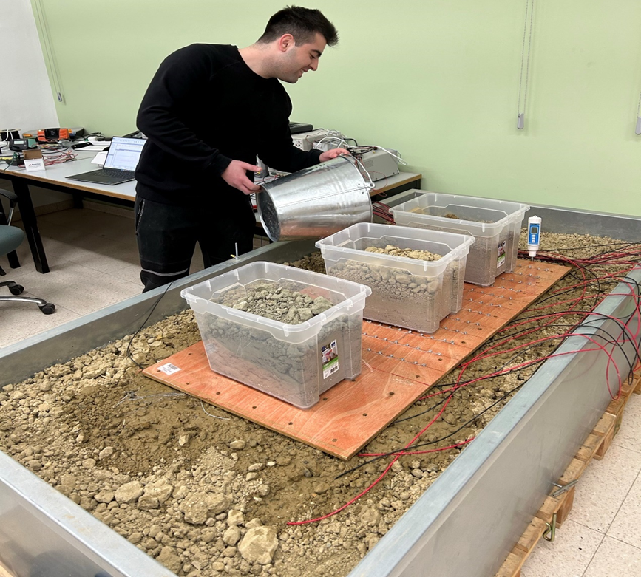
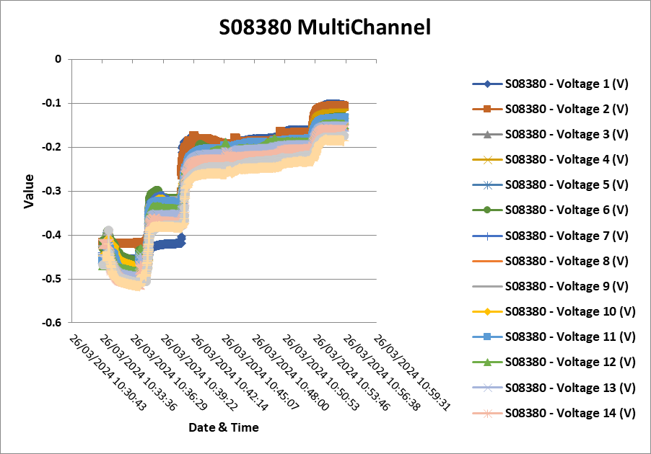
Διαδικασία Αύξησης Υγρασίας

Slide 12

Αντίσταση του εδάφους σε σχέση με την υγρασία
Υγρασία (%) | Ειδική Αντίσταση Εδάφους (Ω*m)
7,5 | 116.0
14.9 | 25.8
15,1 | 24.5
17,5 | 15.4
$$ρ=2π\frac{U_{x}}{I_{ⅆC}}\left(\frac{S_{A}S_{B}}{S_{B}−S_{A}}\right)$$

Slide 13
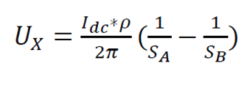
Τάση Ανά Ποσοστό Υγρασίας
Υγρασία (%) | Μέγιστη Τάση (V)
7,5 | 0,3687
14.9 | 0.1028
15,1 | 0.0952
17,5 | 0.0497

Slide 14
Συμπεράσματα
  Η μεγαλύτερη διάβρωση εμφανίζεται κοντά στο ground(output) ενός φωτοβολταϊκού πάρκου
  Η αύξηση υγρασίας μειώνει την ειδική αντίσταση του εδάφους
  Η αύξηση υγρασίας αυξάνει τα ρεύματα διαρροής

Slide 15

ΕΥΧΑΡΙΣΤΟΥΜΕ ΓΙΑ ΤΗΝ ΠΡΟΣΟΧΗ ΣΑΣ

